Slide 1
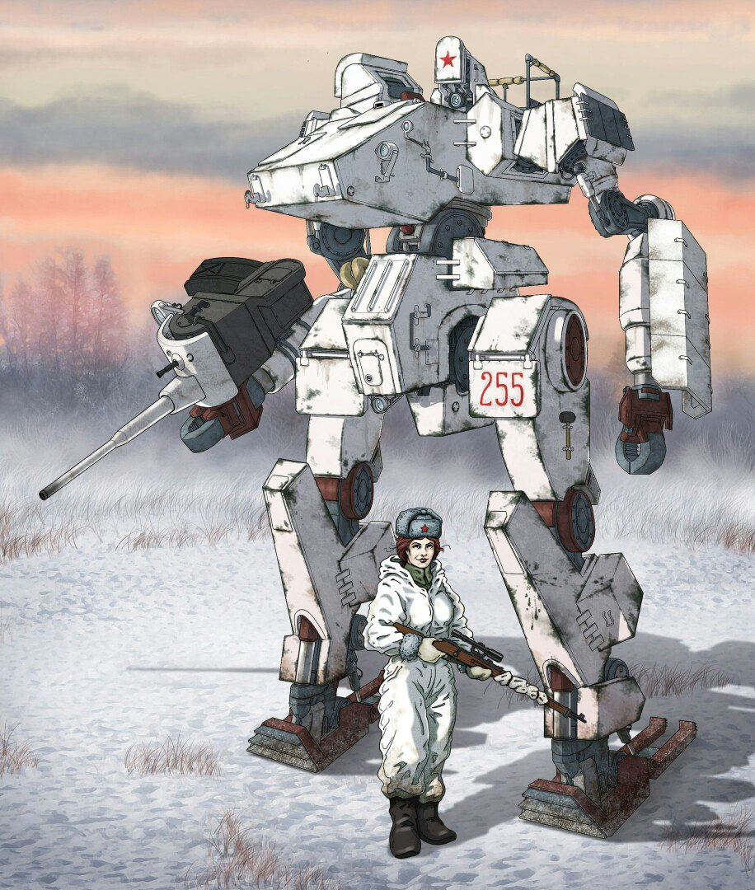

Comrade — The game

Slide 2
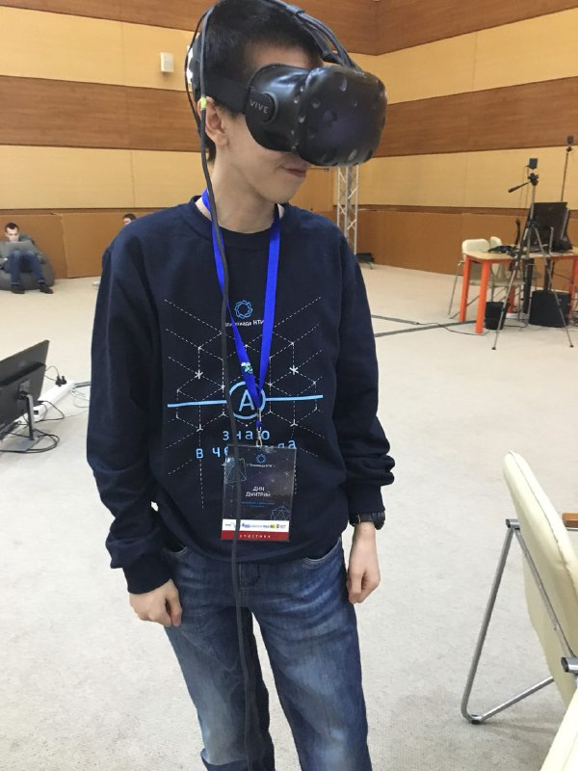
Над проектом работали
Сайдумаров Семен — разработка бота, дисантирования, идеи игры, внутреннего API, кэширования картинок, интеграция с telegram и др.
Дмитрий Дин — разработка гэймлэя: передвижения, стрельбы и генерации.

Slide 3
Цель и описание проекта
Разработка интересного проекта-игры про боевого коммунистического робота.
Правила:
Спросите у нашего telegram бота. :)

Slide 4
Структура приложения
В игре существует огромное количество файлов и систем, в упрощенном варианте можно описать так:
game_play.py — отвечает за перемещение по карте, стрельбу, персонажа и др.
landing.py, desanting.py, loading.py — за загрузку игры, кэширование карты и десантирование робота.
combot.py, config.py — интеграция с telegram bot
scoreworking.py — внутренние API

Slide 5
Игра
Реализовано взаимодействие с API Yandex maps, API telegram, встроенным API
Реализовано огромное количество анимационных, графических и красивых визульных объектов
Реализовано хранение внутренний информации в JSON-файле, кэширование карты и много других интересных вещей

Slide 6
Запустите игру
Запустите игру (landing.py) и бота (combot.py), проверьте роботоспособность и восхититесь.

Slide 7
Система рангов
В игре реализована система рангов: убивая врагов и выполняя квесты, робот может подняться с рядового до генерала красной армии.
LvlUp осуществляется через telegram бота, если набрано необходимое количество очков опыта.

Slide 8
Выводы
В проекте использовано-реализовано:
Yandex.Maps API
Telegram Bot API
Pygame
Математика
Уничтожение классовых врагов

Slide 9
Что можно еще приделать?
1. Сетевую игру. (Долго, сложно и глючит)
2. Добавить медальки за достижения.
3. Добавить возможность смены оружтия.
4. Анти-чит систему, блокирующую игру нечестным игрокам.
5. Увеличить количество квестов, врагов.
6. Увеличить интеграцию с телеграмом.

